Slide 1
Vidaus vandens transportas Baltijos jūros regione Konkurencingumo gerinimo planas (CIP – KGP)
NPPE KSRC
Vytautas Paulauskas
2019-02-15

Slide 2
Turinys
EMMA pagrindiniai duomenys
Konkurencingumo gerinimo planas
Baltijos jūros regionas ir tarptautinis regionas
Išvados ir rekomendacijos

Slide 3
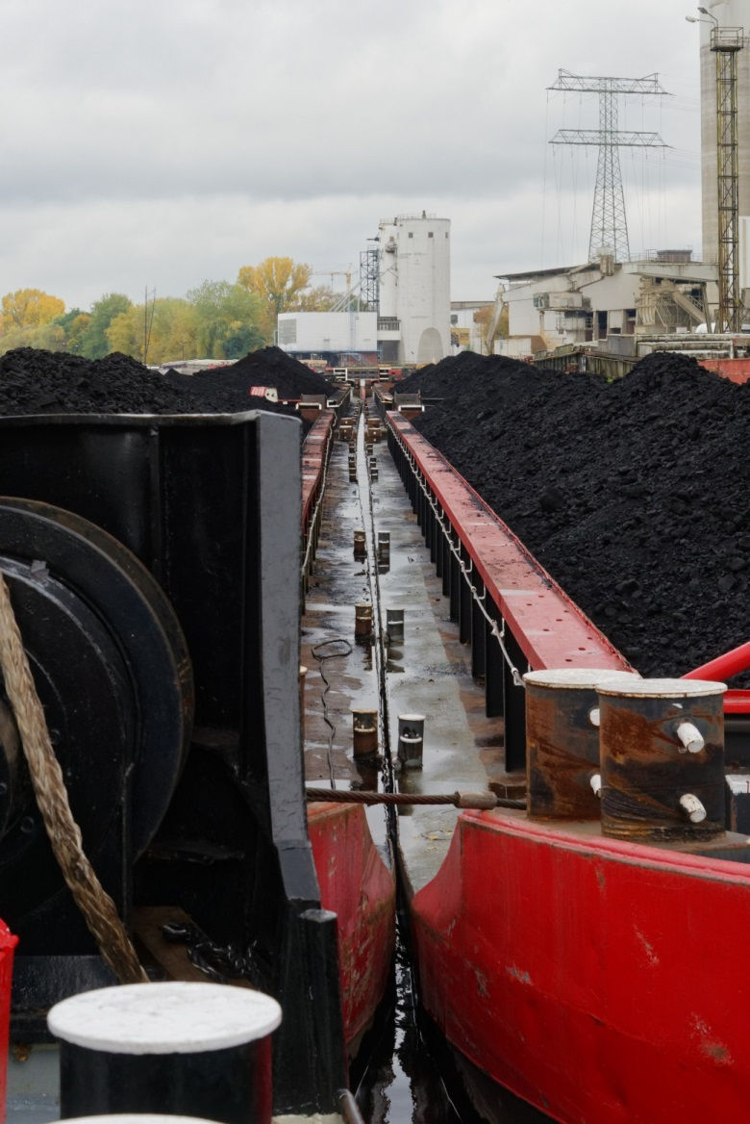
Pagrindiniai faktai: EMMA projektas
BALTIJOS JŪROS REGIONO PAGRINDINIAI VIDAUS VANDENS KELIŲ TIKSLAI
Enhancing freight Mobility and logistics in the BSR by strengthening inland waterway and river sea transport and proMoting new internAtional shipping services (Krovinių judumo ir logistikos stiprinimas Baltijos jūros regione, stiprinant vidaus vandens ir upių jūrų transportą ir skatinant naujas tarptautines laivybos paslaugas)
Koordinatorius: Port of Hamburg Marketing
Projekto partneriai: 20 (iš DE, FI, LT, PL, SE)
Asocijuoti partneriai: 45+
Programa: Interreg Baltic Sea Region
Biudžetas: 4.42 million €
ERDF ko-finansavimas: 3,45 million €
Projekto trukmė: 3/2016 – 2/2019

Slide 4
EMMA projektas
PILOTINIAI PROJEKTAI IR DEMONSTRACIJOS
Švedija - Geteborgo sritis (Vrėnės ežeras)
Transportavimo perkėlimas iš kelių į vidaus vandens kelius Vrėno ežero rajone
Suomija - Šiaurės Karelija (Saimaa kanalo ir ežero zona)
VVKT stiprinimas Saimaa kanale ir ežero zonoje
Vokietija (Šiaurės Vokietijos upių baseinas)
Skaitmeninis žemėlapis su informacija apie vidaus vandens kelius (RIS – (UIS))
Lenkija - „Gdanskas (Vyslos upė)“
Daugiafunkcinio vidaus vandens kelių terminalo galimybių studija
Lietuva - Klaipėda (Nemano upė)
Negabarininių krovinių gabenimas iš Klaipėdos uosto vidaus vandens keliais
Notes:
Lake Malären (SE) and Saimaa canal (FI) are heavily affected by ice in winter times
Same Standards and Harmonisation in Europe needed

Slide 5
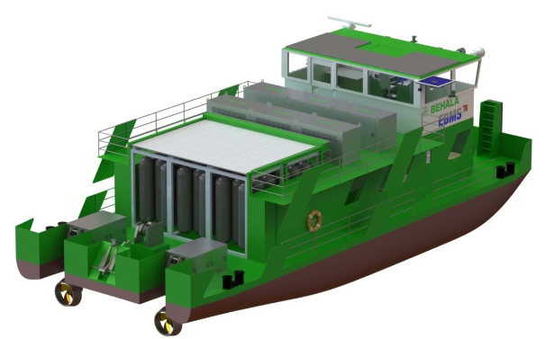
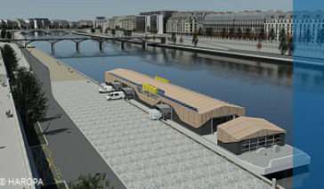
EMMA vizija Baltijos jūros rigione
VVKT yra ekologiškas, išmanus transporto būdas, gerai integruotas į daugiarūšio tiekimo grandines, turinčias transporto rūšių paskirstymo galimybes
VVKT yra gerai suderintas strateginiame transporto tinklo plane ir teisės aktuose
Sukurta aiški ITS strategija (RIS / VTS), leidžianti įdiegti pažangius laivybos sprendimus
Veikia alternatyvus kuro tinklas, aptarnaujantis modernų, išmanų ir ekologišką VVKT laivyną
Nustatomi pereinamieji etapai tarp skirtingų vandens kelių klasių ir jų tarpusavio ryšių
Yra didinama sektoriaus įtaka
© BEHALA/ TUB-EBMS
© Watertruck+
Notes:
IWT stakeholders from BSR countries are well represented in national associations and organisations which themselves support European and international associations and institutions (CESNI, UNECE)
Knowledge sharing and exchange between the stakeholders is practiced on BSR/EU level (IWT-platform)

Slide 6
Turinys
EMMA pagrindiniai duomenys
Konkurencingumo gerinimo planas
Baltijos jūros regionas ir tarptautinis regionas
Išvados ir rekomendacijos

Slide 7
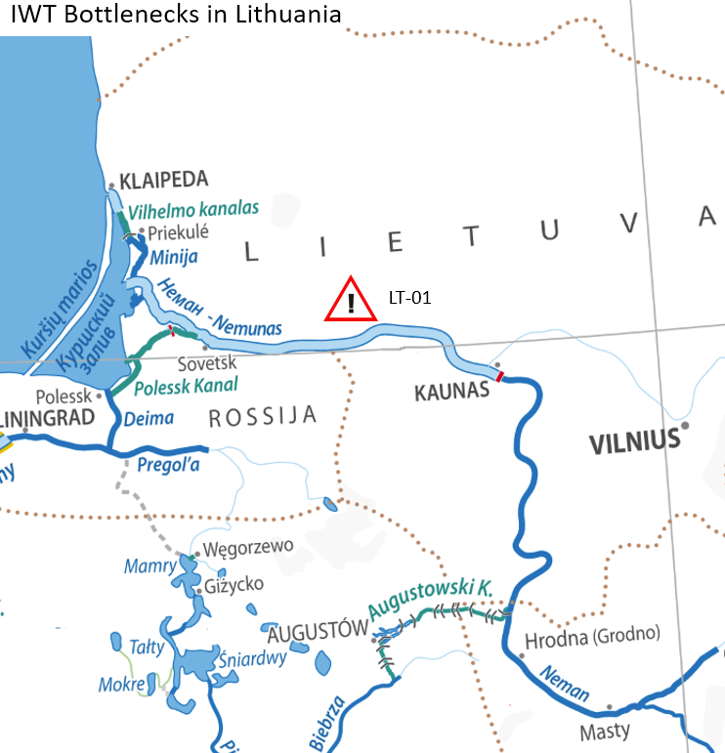
Lietuva
Infrastruktūros trūkumai ir potencialios galimybės
Nemuno upė sudėtinga navigacijai dėl laivų ilgio, grimzlės ir pločio apribojimų bei oro sąlygų visoje upėje.
o Grimzlė tarp Jurbarko ir Kauno gali atskirose vietos sumažėti iki 1,1 metrų.
o Nuo lapkričio pabaigos iki kovo pabaigos upė užšala
o Daugelis pramonės įmonių (pvz., Chemijos gamyklų, statybos bendrovių, energetikos įmonių) yra apie 30 - 50 km iki Kauno vidaus vandens uosto.
o Poreikis pervežti negabaritinius krovinius į/iš Klaipėdos uosto turi tendenciją augti (importas ir eksportuotas).
Notes:
LT-01 Buy Kursiu river Nenunas
Nenunas river in general is not well maintained for IWW services: Ships draft limit (max 1,1 m in the section Jurbarkas - Kaunas), maintenance dredging, not available damp construction according Lithuania Environmental low.
Effects: Increased efficiency and reliability of IWT
NOT part of TEN-T corridor
Pilot:
Analysis of river Neman‘s IWW potential connecting the hinterland to the Port of Klaipeda
Special barge design for oversize cargo transportation
Light ship tonnage to cope with difficult navigable conditions
Testing container transportation by IWW between Klaipeda and Kaunas (planning coming summer)

Slide 8
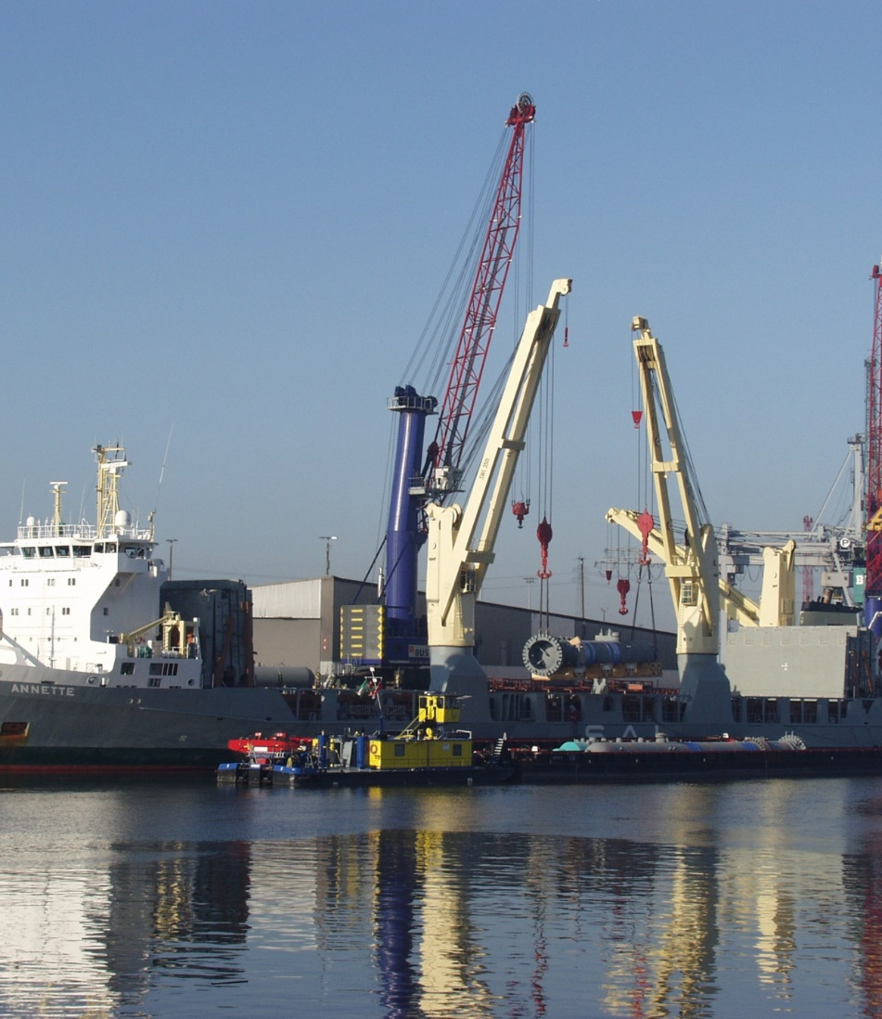
Lietuva
Rekomendacijos ir išvados
BJR rinkose yra mažos grimzlės laivai, o jų potencialas VVKT transportui LT turėtų būti išsamiau išnagrinėtas (ypač sunkiasvorių krovinių gabenimui).
Lietuvos vidaus vandens kelių administracija nėra didelė, palyginus su kitomis EMMA šalimis. Atsakomybės sistema yra gana sudėtinga, bet išsami. Reikėtų siekti supaprastinimo.
Žalieji VVKT sprendimai turi didelį potencialą LT, nes SGD importo terminalas yra prie upės žiočių ir turėtų duoti didelį postūmi SGD panaudojimui VVKT.
© Port of Hamburg Marketing

Slide 9
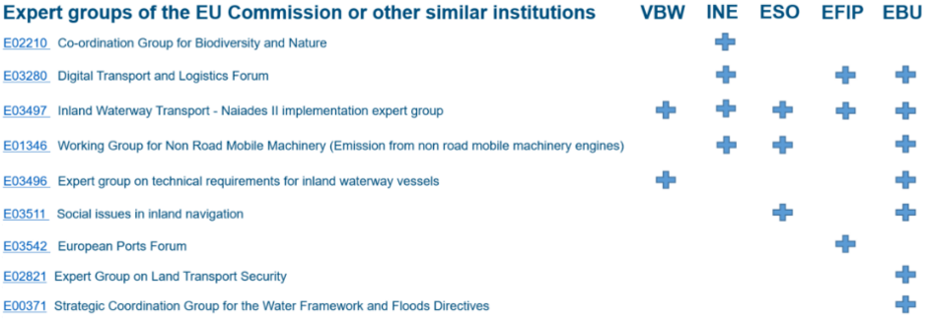
Esamų struktūrų panaudojimas
Europos Komisijos Ekspertų grupės
Registruotos Europos VVK filialų organizacijos gali būti panaudotos ES KOM ekspertų grupėse.
BJR šalių atstovai šiose Europos VVK filialų organizacijose yra labai svarbūs, norint įtakoti ir stiprinti viso sektoriaus svarbą:
Regioninės suinteresuotosios šalys turėtų stiprinti nacionalines VVK filialų organizacijas visose BJR šalyse.
Nacionalinės VVK filialų organizacijos turėtų būti Europos ir tarptautinių šakinių organizacijų dalis.
Valstybės narės taip pat turėtų būti institucionalizuotų politikos darbo grupių ir kt. dalis.
Notes:
On European level several IWW associations represent the sector towards EU institutions like the EU Parliament, the EU Commission and the EU Council. On European level several lobby organisations exist focusing on inland navigation, namely European Barge Union (EBU), European Federation of Inland Ports (EFIP), European River-Sea-Transport Union (ERSTU), European Skippers’ Organisation (ESO), Inland Navigation Europe (INE) and the Association for inland navigation and navigable waterways in Europe (VBW).
Analyses in the project showed the lack of members from the Baltic Sea Region (besides Germany and Poland to some extend) represented by IWW associations in Brussels. This is due to the fact of missing national branch associations. However, especially the acquisition of single private organisations from one country should not come along with the privilege representing this country officially on European levels. The danger is to represent single interests of one/some financially strong members and not the entire sector of the country. Thus, it can be stated, that the national drawback is also influencing sectors representation on the European level.
However, it has to be clearly stated, that cooperation between the associations exist and increases. Besides others joint statements, policy-/recommendation papers and events are organised to bundle forces. Strengths of the individual associations are getting used by all, even though not in any kind of business yet.

Slide 10


Esamų struktūrų panaudojimas
CESNI komitetas ir UNECE
Ypatingas vaidmuo tenka „Centrinei Reino navigacijos komisijai“ (CCNR). CCNR ir ES COM sukūrė Europos komitetą, kuris parengtų bendrus vidaus vandenų navigacijos standartus: CESNI, www.cesni.eu
CESNI komitetas daro tiesioginį poveikį Europos teisės aktams (pvz., UIS), todėl visos valstybės narės turėtų dalyvauti (ne visos BJR šalys dalyvauja).
JT EEK vidaus vandenų transporto darbo grupė vadinama „SC.3“. Valstybių narių, jų vandens kelių administracijos ar upių komisijų atstovai skiriami atstovauti nacionaliniams interesams įvairiose darbo grupėse ir komitetuose.

Slide 11
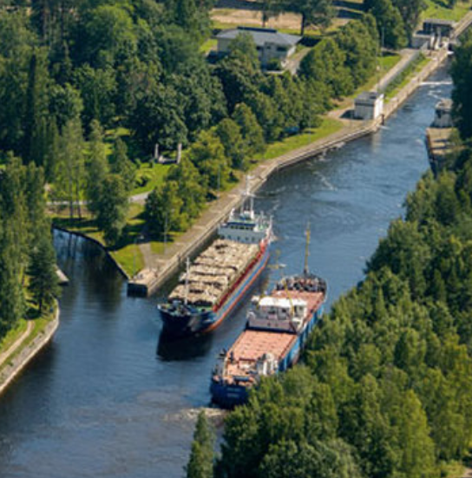
Europinė vidaus vandens kelių informacinė sistema (UIS)
Skirtingos sistemos
Vidurio Europoje diegiant sąveikias UIS suteiks informaciją navigacijai ir operacijoms.
Kai kuriose BJR šalyse, pvz. Šiaurės, vidaus vandens keliai yra prijungti prie jūros, o ne taip kaip atskiri vidaus vandens keliai kitose šalyse.
Trumpųjų nuotolių, upių ir jūros bei upė-jūra laivai naudojasi ta pačia infrastruktūra.
Atskiros UIS sistemos nėra ir tikriausiai nebus įdiegta.
Panašios laivų eismo paslaugų (VTS) sistemos, automatinė laivų identifikavimo (AIS) ir vieno langelio duomenų pasidalijimo sistemos veikia.
Todėl reglamentai ir veiklos praktika turėtų atsižvelgti į abiejų sistemų sąveiką (UIS / VTS).
© City of Lappeenranta

Slide 12
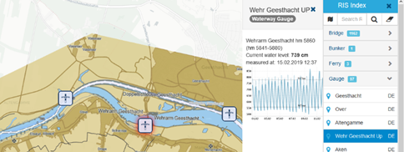
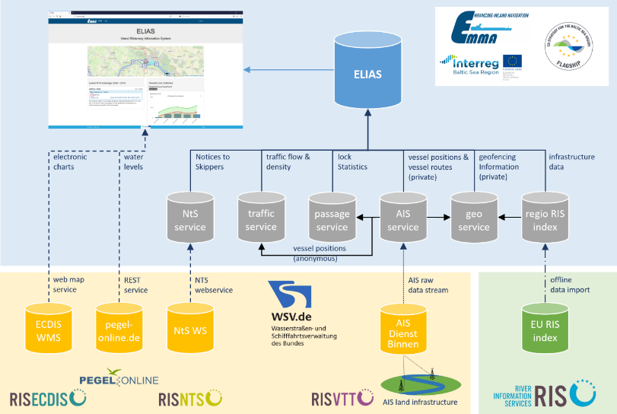
Esamos upių informacinės sistemos panaudojimas
Buvo sukurtas prototipas laivų kapitonams, laivybos bendrovėms ir krovinių valdytojams, siekiant parodyti šiuolaikinius informacinių technologijų potencialus - „ELIAS“:
Atviro kodo ir viešai prieinama žemėlapių žiniatinklio programa: https://elias.isl.org/index.xhtml
Autonomiškos laivo pozicijos (remiantis realiu laiku AIS) leidžia apskaičiuoti eismo intensyvumą ir eismo srautus
„Passage“ statistika
Informacija apie vandens kelių infrastruktūrą renkama iš Europos UIS indekso (duomenų)
Pranešimai kapitono tarnybai
Geofenavimo paslauga

Slide 13
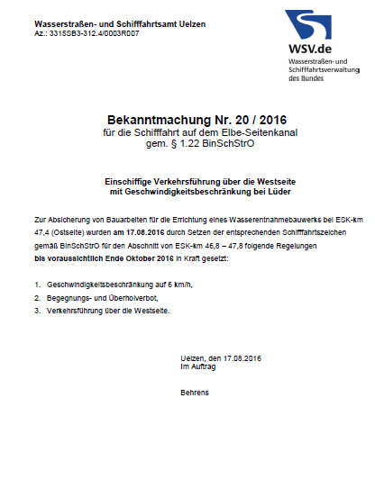
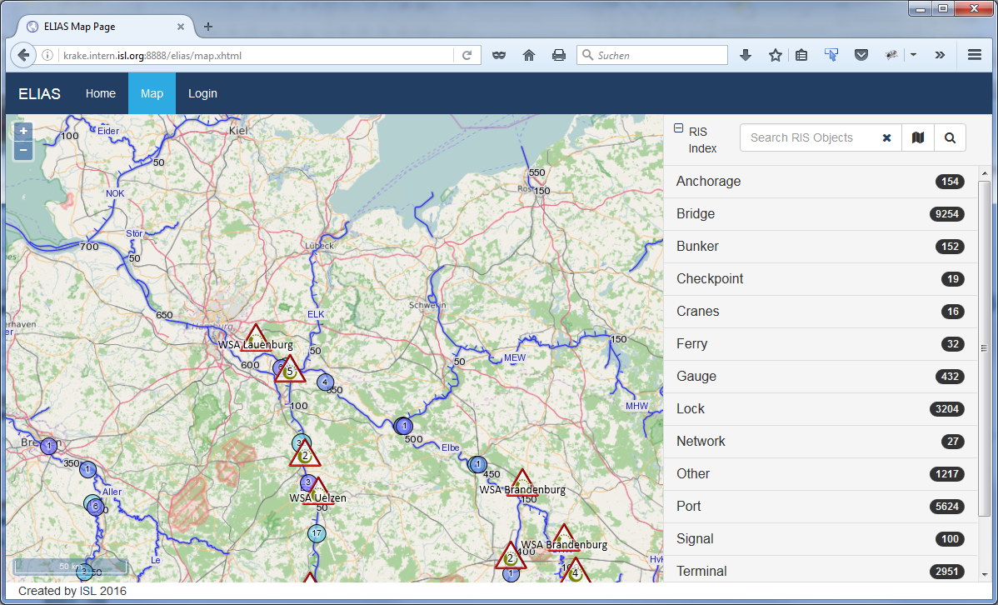
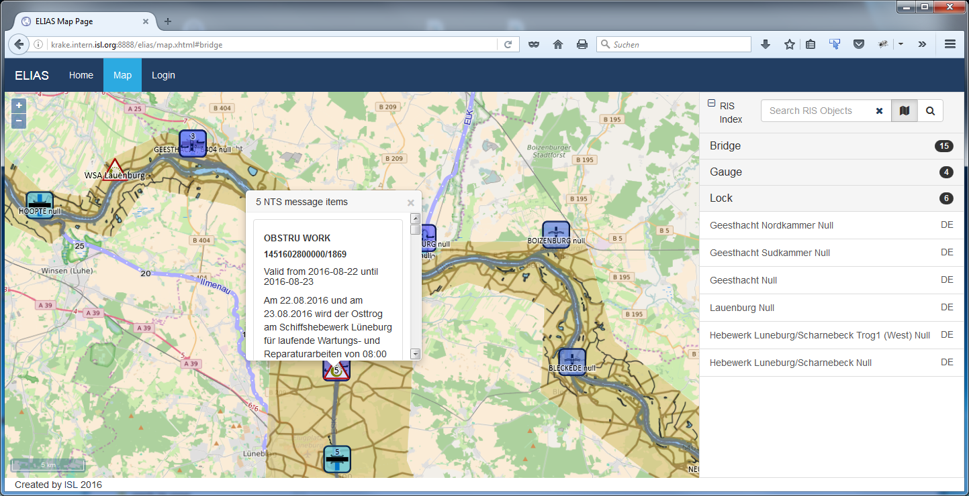



Esamos upių informacinės sistemos panaudojimas
“ELIAS” FUNKCIALUMAS (Sukurta EMMA projekte)
Skaitmeninis žemėlapis (didinimas/mažinimas)
UIS objektų Informacija
Geocoded NtS pranešimų išskleidimas
Rišys su išorinėmis sistemomis
Notes:
Technique and public section:
Electronic Chart Display and Information System (ECDIS)
Electronic navigational chart overlay (iENC): Position of locks, bridges, gauges, bunker stations, etc.: European RIS Index Publicly available contents is rather heterogeneous.
Notices to Skippers (NtS), German service integrated. Other countries to follow. Fallback via proprietary subscriptions (email) possible
Display of water levels (WRM messages based on NtS)
Possible value added information: trends, hotspots, vertical clearance under bridges
General traffic information based on anonymised AIS data
traffic density
lock waiting times
AIS land infrastructure is available in parts of Germany. Discussions with ministry are ongoing.
Inclusion of detailed ports & terminal data
Map-based web application providing static and basic status information on IWW
Electronic navigational chart overlay (iENC)
Position of locks, bridges, gauges, bunker stations, etc.: update of European RIS Index
Notices to Skippers (NtS): Only NtS-WebService from Germany currently integrated.
Real time water levels - provided by German waterway authorities (WSV)
Dynamic traffic situation: traffic density (no of vessels per section) & traffic flow (vessel speed per section)
Lock passage statistics (lock passage time = waiting time + lockage time)

Slide 14
Turinys
EMMA pagrindiniai duomenys
Konkurencingumo gerinimo planas
Baltijos jūros regionas ir tarptautinis regionas
Išvados ir rekomendacijos

Slide 15
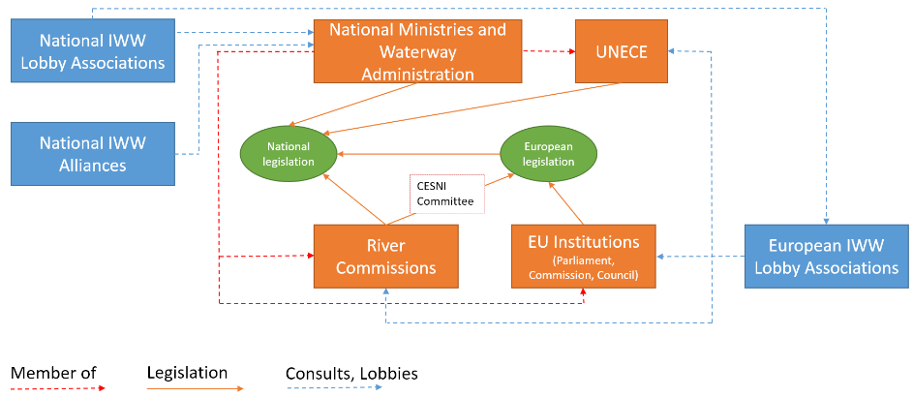
Pagerinti administracines ir VVK filialų asociacijų struktūras

Slide 16
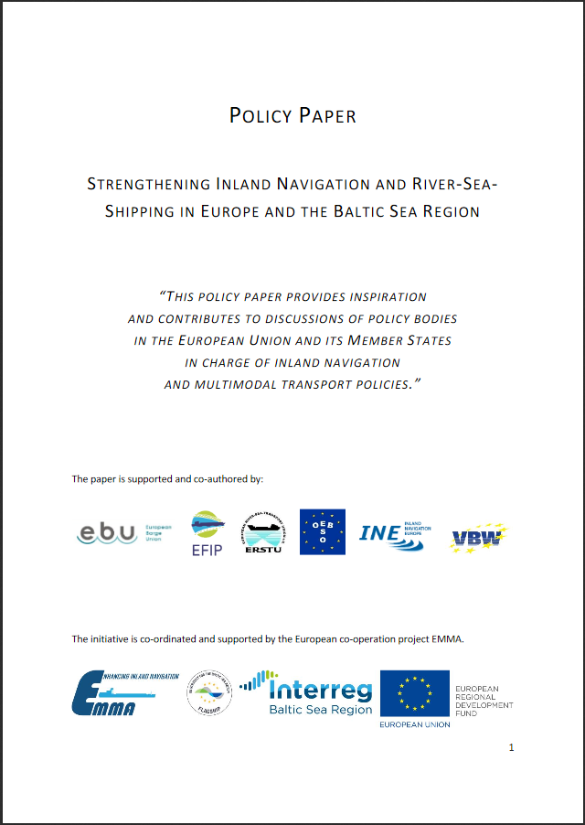
Reikalinga aiški BSR strategija, skirta padidinti VVKT potencialą
„EMMA“ paruoštas dokumentas orientuotas į VVKT reikšmės didinimą
VVKT integruota į multimodalinius logistikos sprendimus
Būtina vertinti skirtingas vandens kelių parametrus
Pereinamieji etapai tarp skirtingų vandens kelių klasių ir jų tarpusavio rišys
Įtraukta aiški alternatyvių degalų technologijų naudojimo strategija
Aiškios ITS strategijos įtraukimas (UPS (RIS) ir VTS paslaugos)
Suderintos nacionalinės taisyklės ir reglamentai
Būtina investuoti į infrastruktūros stiprinimą ir modernizavimą (kranto infrastruktūrą ir laivus)
Būtina sukurti Europos vidaus vandens transporto žinių platformą
Pažangūs ir novatoriški strateginiai VVK transporto projektai
www.project-emma.eu/sites/default/files/EMMA_Policy%20Paper%20to%20strengthen%20IWT%20in%20BSR.pdf
Notes:
Identified challenges:
Investment and innovation backlog, ashore & on board
Inhomogeneous national regulations and markets
Weather conditions can be challenging (e.g. ice)
Lack of attention for inland navigation and available infrastructure
Stronger cooperation of stakeholder needed (→lobby structures)
Smart projects needed to lift potentials, to bring innovation to the sector and to keep started procedd alive!
Inland waterways should play a more important role in the Baltic Sea Region in future!
VTS = Vessel Traffic Service
RIS = River Information Service

Slide 17
Dėkoju už dėmesį
Vytautas Paulauskas
KSRC
2019-02-15

